Slide 1
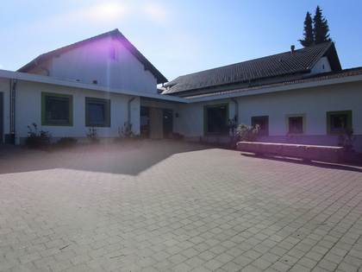

Festschrift
Erweiterung der Kindertagesstätte
St. Martin Schlier
2025
Tel: 07529 3632
E-Mail: LeitungStMartin.Schlier@kiga.drs.de
www.kiga-sanktmartin-schlier.de
Wagnerweg 17
88281 Schlier
Kontakt

Slide 2
Grußwort zur Festschrift
Manchem Gesicht kann man die Lebenserfahrung förmlich ansehen, aber nicht nur Menschen kommen in die Jahre, auch Einrichtungen und Gebäude bleiben nicht vom Zahn der Zeit verschont. Und was Kosmetik und Cremes manchmal vergeblich schaffen wollen, ist durch professionelles Handwerk und Können für Gebäude so viel leichter. Und so erstrahlt nach einer Planungs- und Umbauphase unsere alte Kindertagesstätte St. Martin in Schlier im neuen Glanz, und dieser Glanz hat Räume und Möglichkeiten dazu gewonnen.
Mit Stolz und Dankbarkeit dürfen wir auf das vollbrachte Werk schauen und der erneuerten Einrichtung „ad multos annos“ wünschen. So bleibt dieses Gebäude aber nicht Selbstzweck, sondern es soll Menschen dienen, und gerade den Kleinsten unserer Gemeinde ein Ort von Vertrauen, Lernen, Gemeinschaft und Glauben eröffnen. Von Herzen möchte ich im Namen
unserer Pfarrgemeinde und des Kirchengemeinderates dem Kindergartenteam unter der Leitung von Frau Faißt aber auch der ganzen Gemeinde Schlier stellvertretend Frau Bürgermeisterin Liebmann – zu diesem neuen-alten Schmuckstück gratulieren und zugleich Danke sagen für das gemeinschaftliche Mittragen, Mitfinanzieren und Mitgehen. Danke an das Architekturbüro Pilz und allen Gewerken und Handwerkern. Es zeigt, was letztlich schon den Kindern im Kindergarten erschlossen wird: Nur eine Gemeinschaft ist stark und nur in Gemeinschaft kann Respekt und Verständnis erwachsen und eine Zukunft gelingen. Möge die Kindertagesstätte ohne Falten und Mängel nun einer guten Zukunft entgegengehen, und den Kindern wie Erziehern ein tägliches Lächeln schenken.
Herr Florian Störzer (Pfarrer)

Slide 3
Die letzten 55 Jahr im Überblick
1970
Kindergarten wird gebaut. Die katholische Kirchengemeinde Schlier unter Pfarrer Sprenger übernimmt die Trägerschaft. 1971
Der Kindergarten wird am 1. September 1971 eröffnet. Es sind zwei 2 Gruppen. Je Gruppe eine Erzieherin alleine mit 25 Kindern (die Gruppen hatten noch keine Namen…)
Frau Wenger übernimmt die Leitung. Weitere Leitungen in den ersten Jahren: 1978 Frau Gussmann 1980 Frau Vögtle
1981
Fr. Rieser übernimmt die Leitung des Kindergartens für die nächsten 41 Jahre
1993
1. Umbau
Der Kindergarten wird zu 3 Gruppen erweitert. Zusätzlich wird ein Turnraum den Anbau ergänzen. Im Dachgeschoss wird ein Volkshochschulraum errichtet.
Die neuen Gruppennamen sind „Edelstein“, „Regenbogen“ und „Wirbelwind“
1996
Erweiterung um eine Gruppe „Sonnenstrahl“
Durch die hohen Kinderzahlen kommt eine weitere Gruppe hinzu, der Volkshochschulraum wird zukünftig als Kindergartengruppe genutzt.
Es sind jetzt 4 Gruppen.
2007
Umstellung der Konzeption in ein „Teiloffenes Konzept“ mit altershomogenen Kindergartengruppen.
2012
2. Umbau
Der Kindergarten bekommt zwei
Krippengruppen. Flur, Essbereich,
und Küche werden vergrößert.
2013
Eröffnung Kinderkrippe und Waldgruppe „Waldfüchse“
Kindergarten wird zur Kindertagesstätte und bietet Mittagessen und Ganztagesplätze an.
Die Kita hat jetzt 6 Gruppen.
2020
Ausbau der Kindergartenwohnung zu einem Personalzimmer und Pausenraum
2023
3. Umbau
Erweiterung und Vergrößerung des Esszimmers, Ausbau zweier Schlafräume, Vergrößerung der Küche.
Im Wald wird ein festes “Kindernest” gebaut.
2022
Frau Faißt übernimmt die Leitung
2025
Fertigstellung der Umbaumaßnahmen.
Einweihung der Räumlichkeiten und des Waldplatzes am 17. Mai.

Slide 4
Bilder und Berichte aus den letzten 55 Jahren
Kita St.Martin Schlier

Slide 5
1970 Kindergarten wird gebaut. Die katholische Kirchengemeinde Schlier unter Pfarrer Sprenger übernimmt die Trägerschaft. 1971 Der Kindergarten wird am 1. September 1971 eröffnet. Es sind zwei 2 Gruppen. Je Gruppe eine Erzieherin alleine mit 25 Kindern (die Gruppen hatten noch keine Namen…) Frau Wenger übernimmt die Leitung Weitere Leitungen in den ersten Jahren: 1978 Frau Gassmann 1980 Frau Vögtle

Slide 6
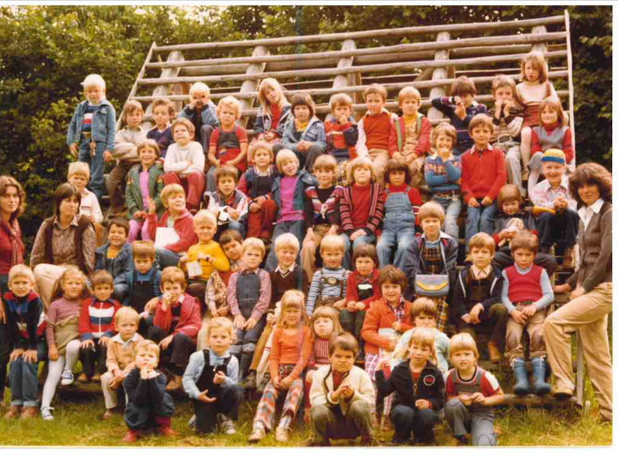
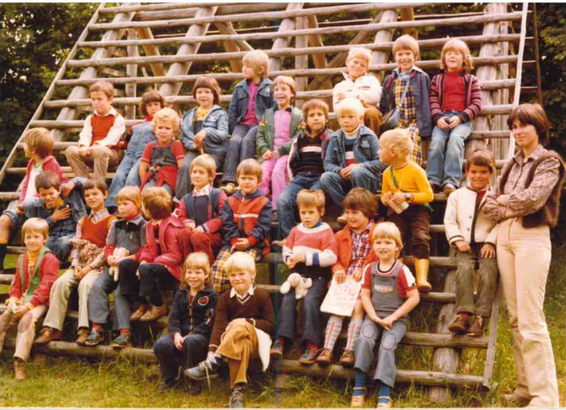
Kindergartenjahr 1979/80

Slide 7
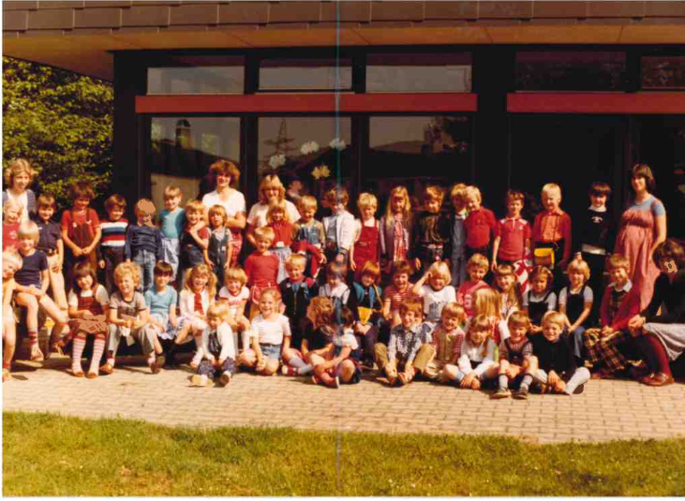
1981 Fr. Rieser übernimmt die Leitung des Kindergartens für die nächsten 41 Jahre

Slide 8
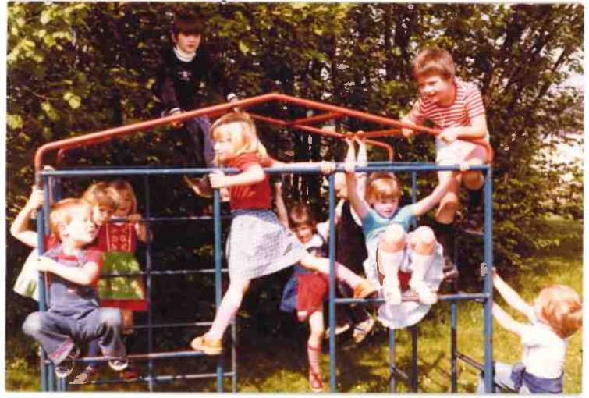

Slide 9
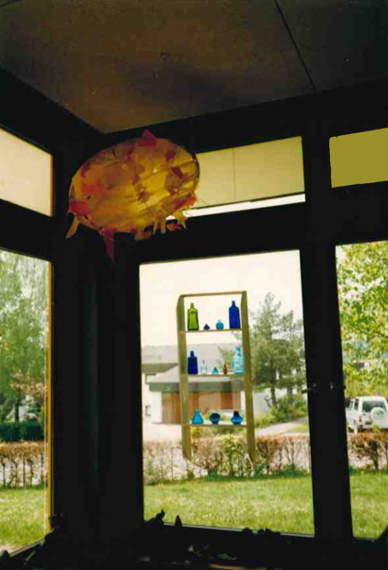
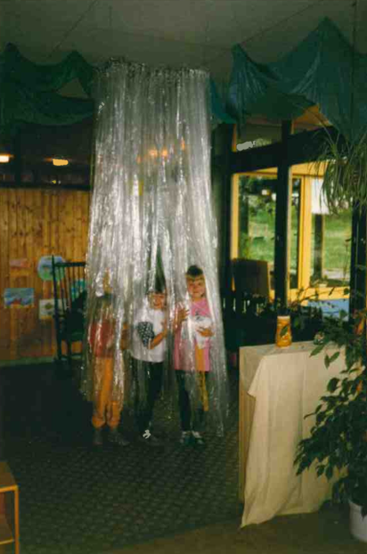
So sahen die Räume vor dem ersten Umbau aus…

Slide 10
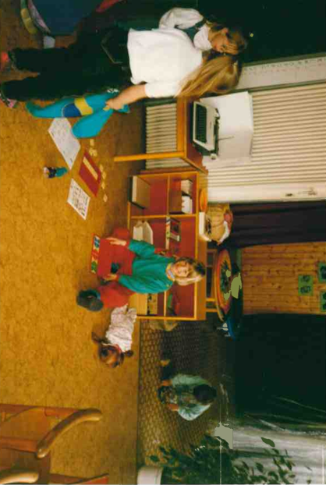
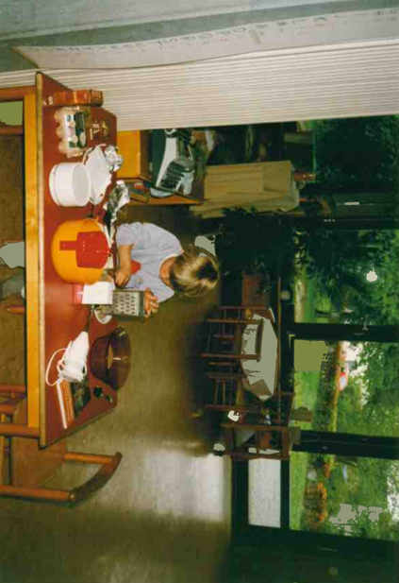

Slide 11
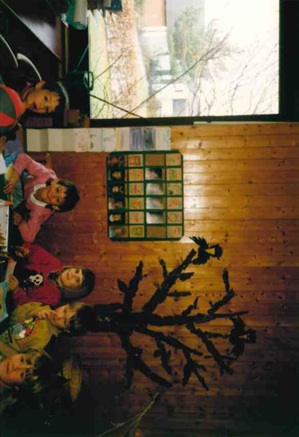
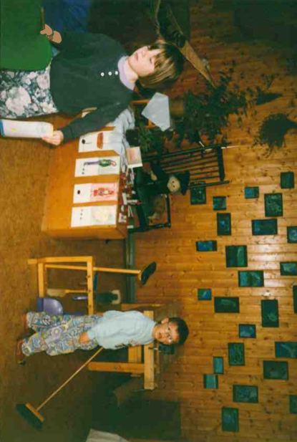

Slide 12
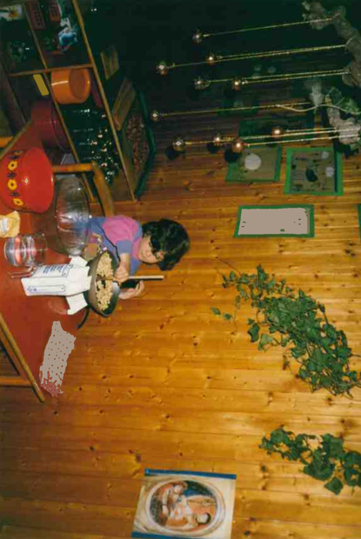
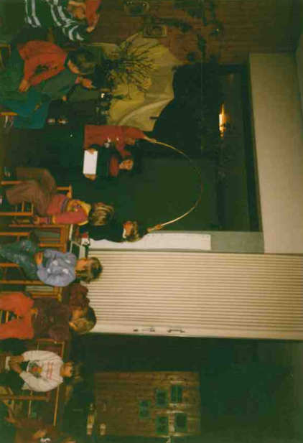

Slide 13
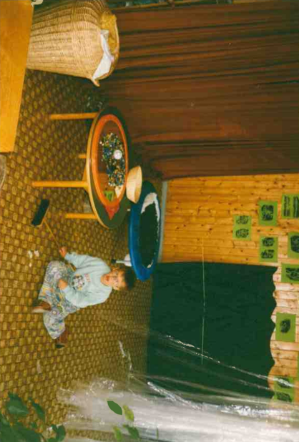
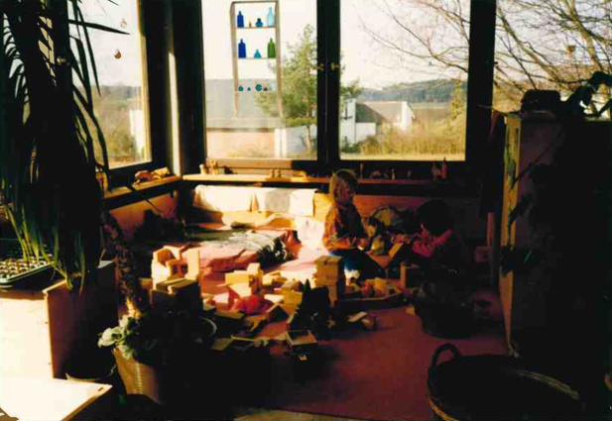

Slide 14
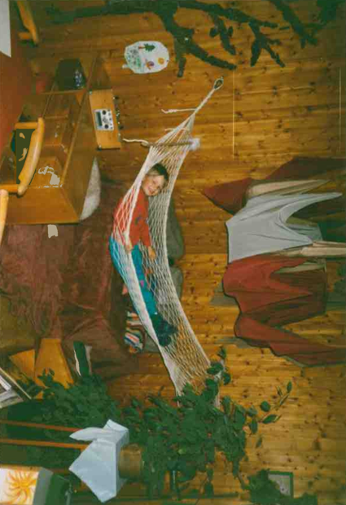

Slide 15
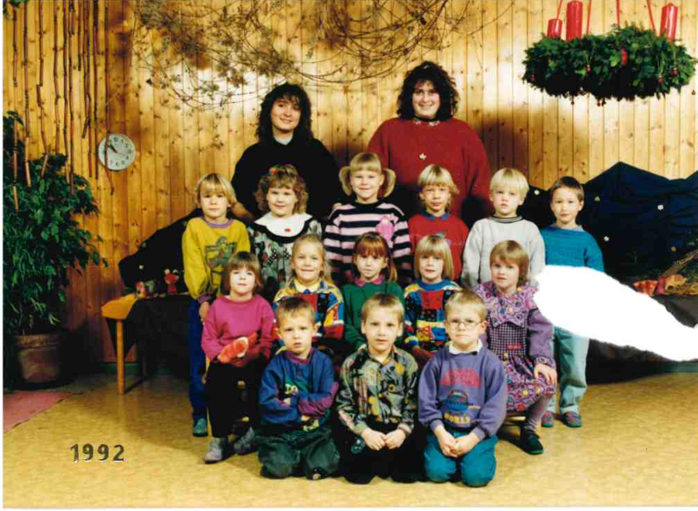

Slide 16
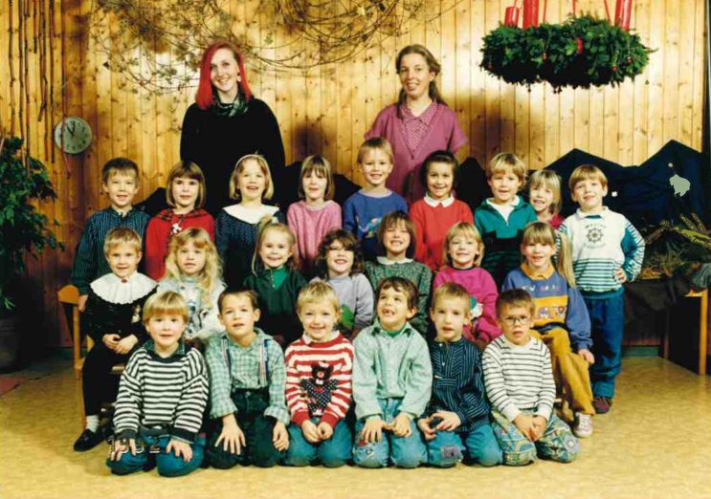

Slide 17
1993
1. Umbau
Der Kindergarten wird zu 3 Gruppen erweitert.
Zusätzlich wird ein Turnraum den Anbau ergänzen.
Im Dachgeschoss wird ein Volkshochschulraum errichtet.
Die neuen Gruppennamen sind „Edelstein“, „Regenbogen“ und „Wirbelwind“

Slide 20
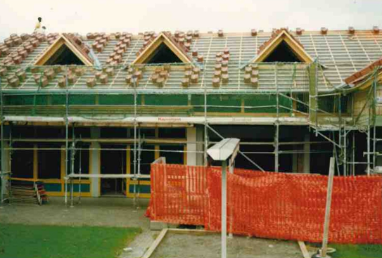
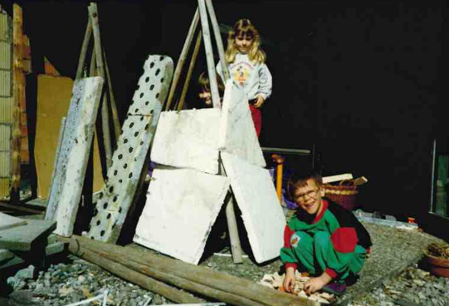

Slide 21
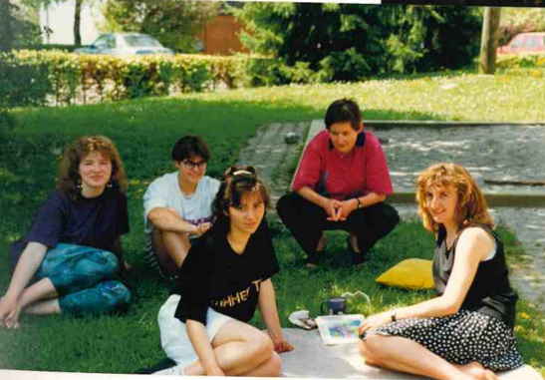
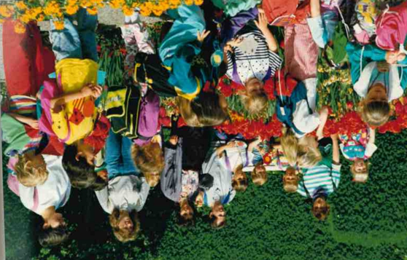
Kindergartenteam, Ausflüge mit den Vorschulkinder,
Grillen im Garten

Slide 22
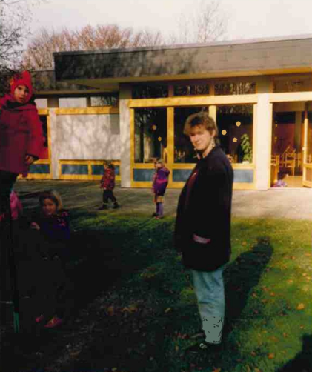
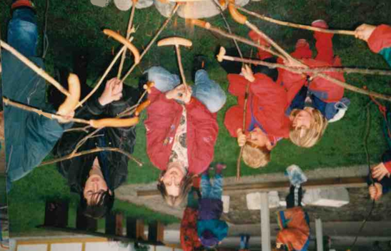
1994/95

Slide 23
1996 Erweiterung um eine Gruppe „Sonnenstrahl“. Durch die hohen Kinderzahlen kommt eine weitere Gruppe hinzu, der Volkshochschulraum wird zukünftig als Kindergartengruppe genutzt. Es sind jetzt 4 Gruppen.

Slide 24
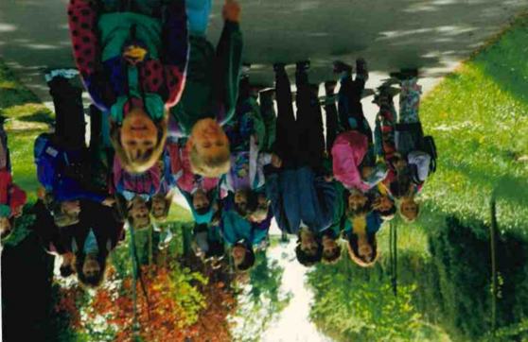

Slide 25
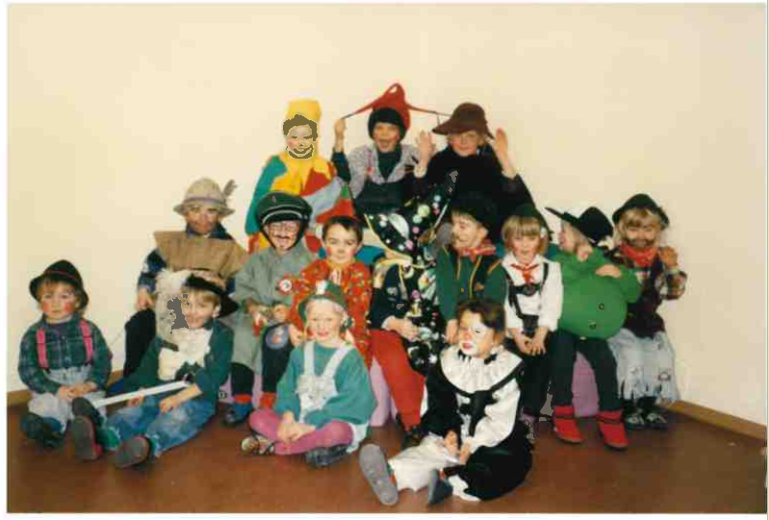
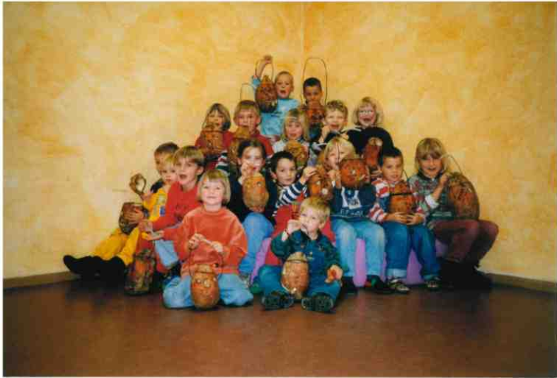
1999
Fasnet, Rübengeisterwanderung

Slide 26
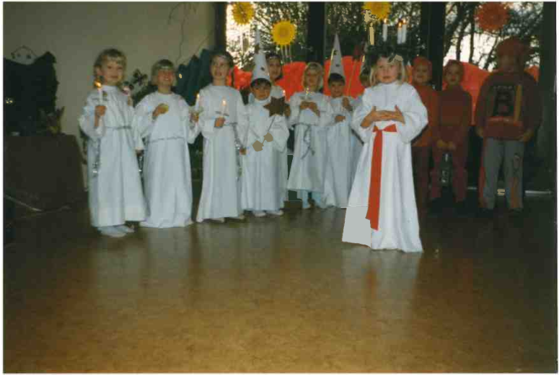
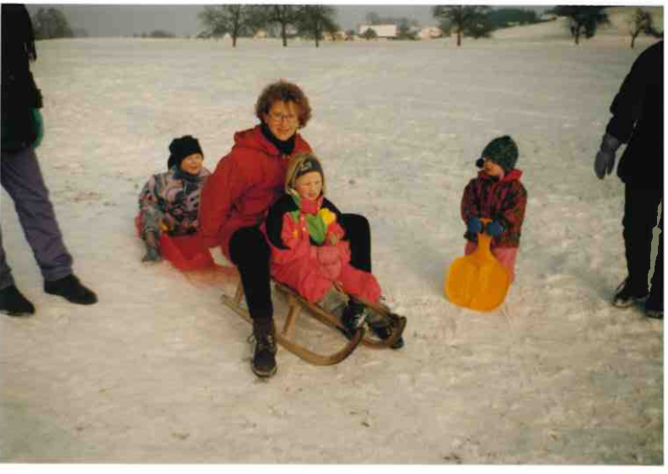
St. Lucia, Schlittenfahren

Slide 27
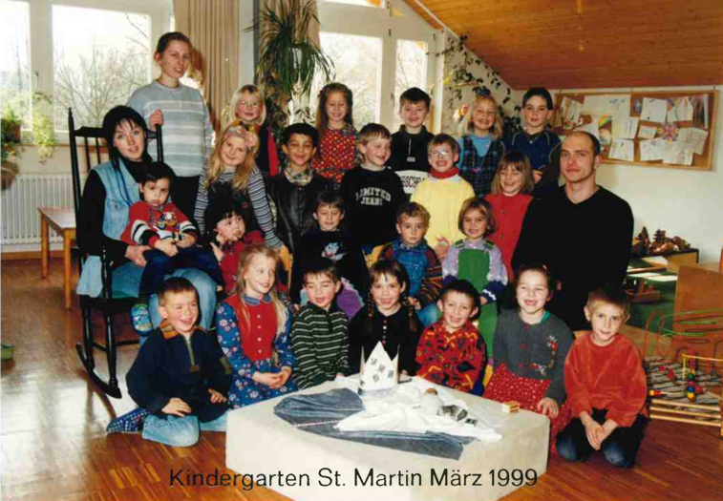

Slide 28
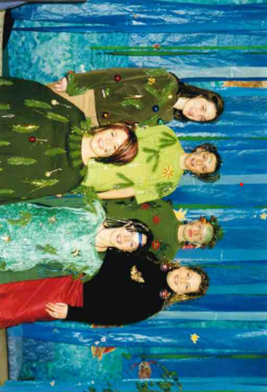
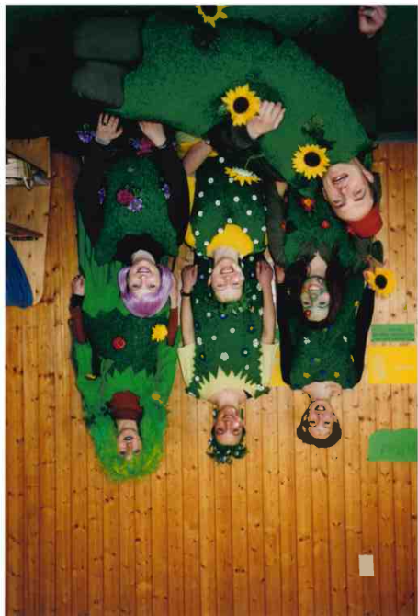

Slide 29
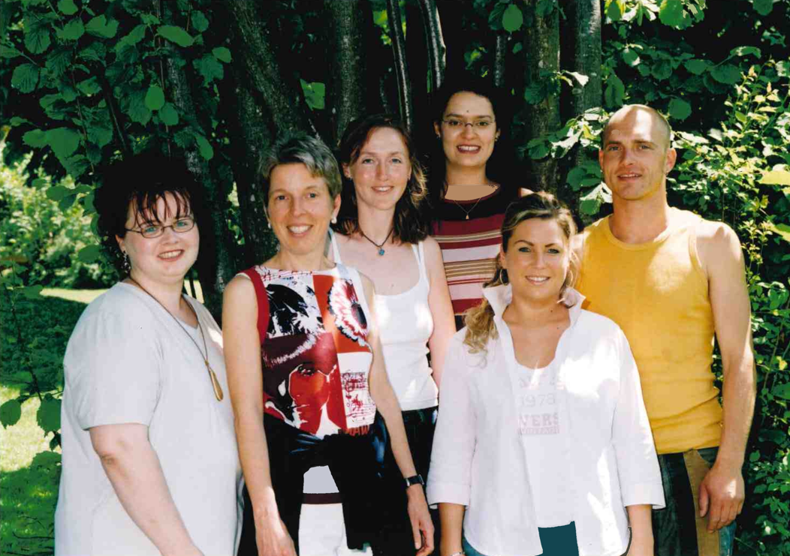

Slide 30
2007 Umstellung der Konzeption in ein „Teiloffenes Konzept“ mit altershomogenen Kindergartengruppen.

Slide 31
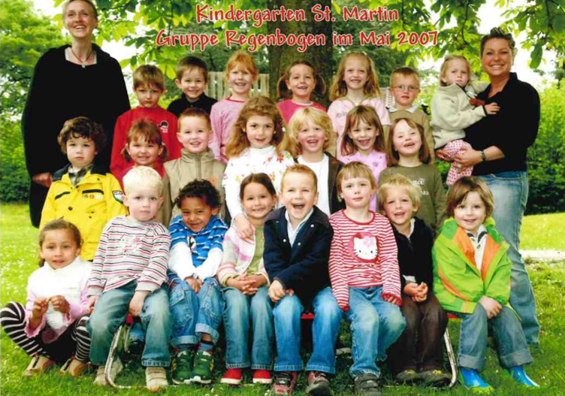

Slide 32
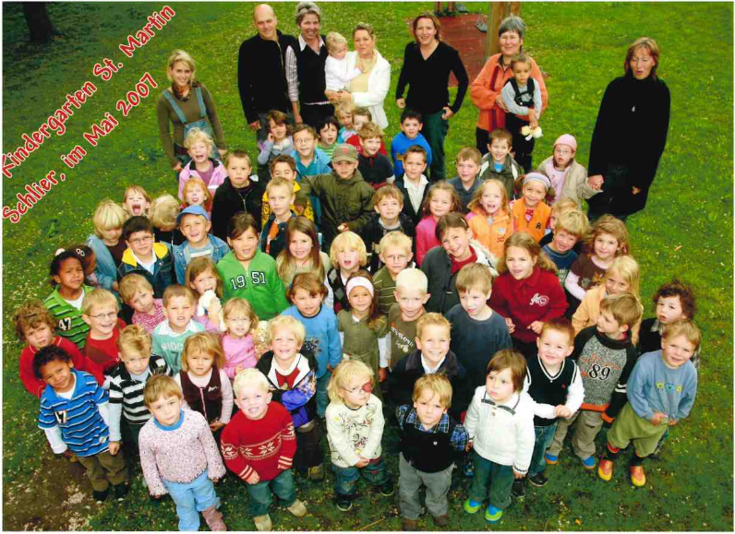

Slide 33
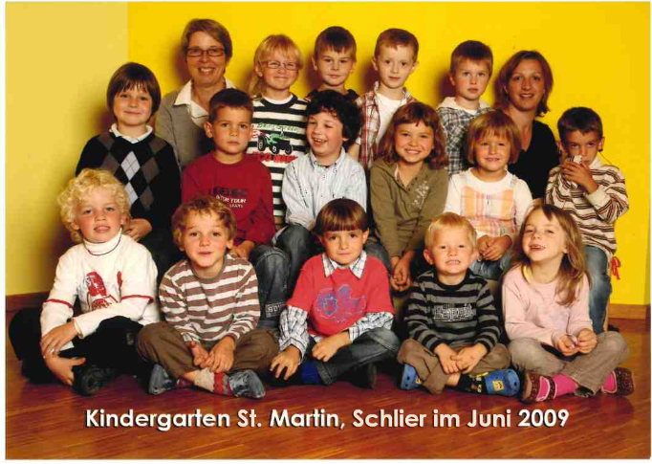

Slide 34
2012
2. Umbau
Zwei neue Krippengruppen entstehen, dafür musste ein Funktionsraum(Atelier) zum Gruppenzimmer werden.
Die Küche wurde vergrößert, das Kindercafe bekam einen neuen Platz, das Bauzimmer wurde mit Schallschutz und mehr Licht ausgestattet und der Flur wurde heller.
Im Wald zogen ab 2013 so nach und nach die ersten „Waldfüchse“ ein.
2013
Eröffnung Kinderkrippe im März 2013 und Waldgruppe „Waldfüchse“ im September 2013.
Kindergarten wird zur Kindertagesstätte und bietet Mittagessen an.
Die Kita hat jetzt 6 Gruppen.
Ab 2013 gab es tägliches Mittagessen und ab 2014 an zwei Tagen Ganztagesbetreuung.

Slide 35
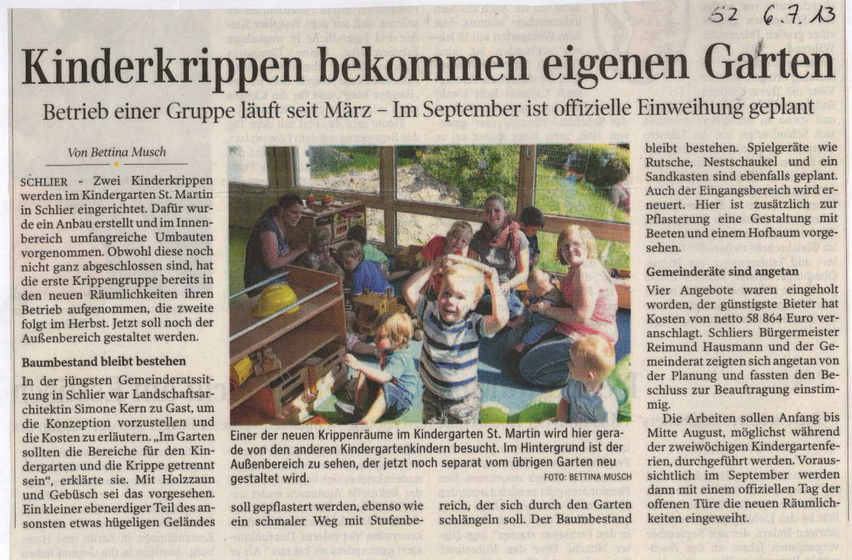

Slide 36
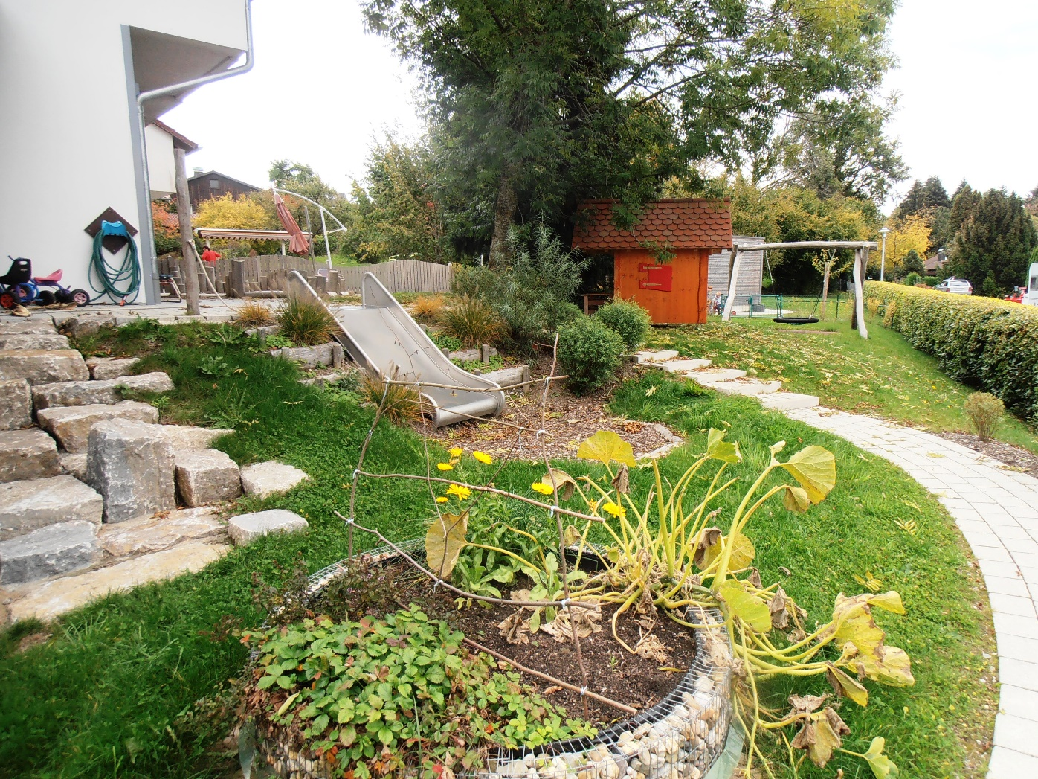
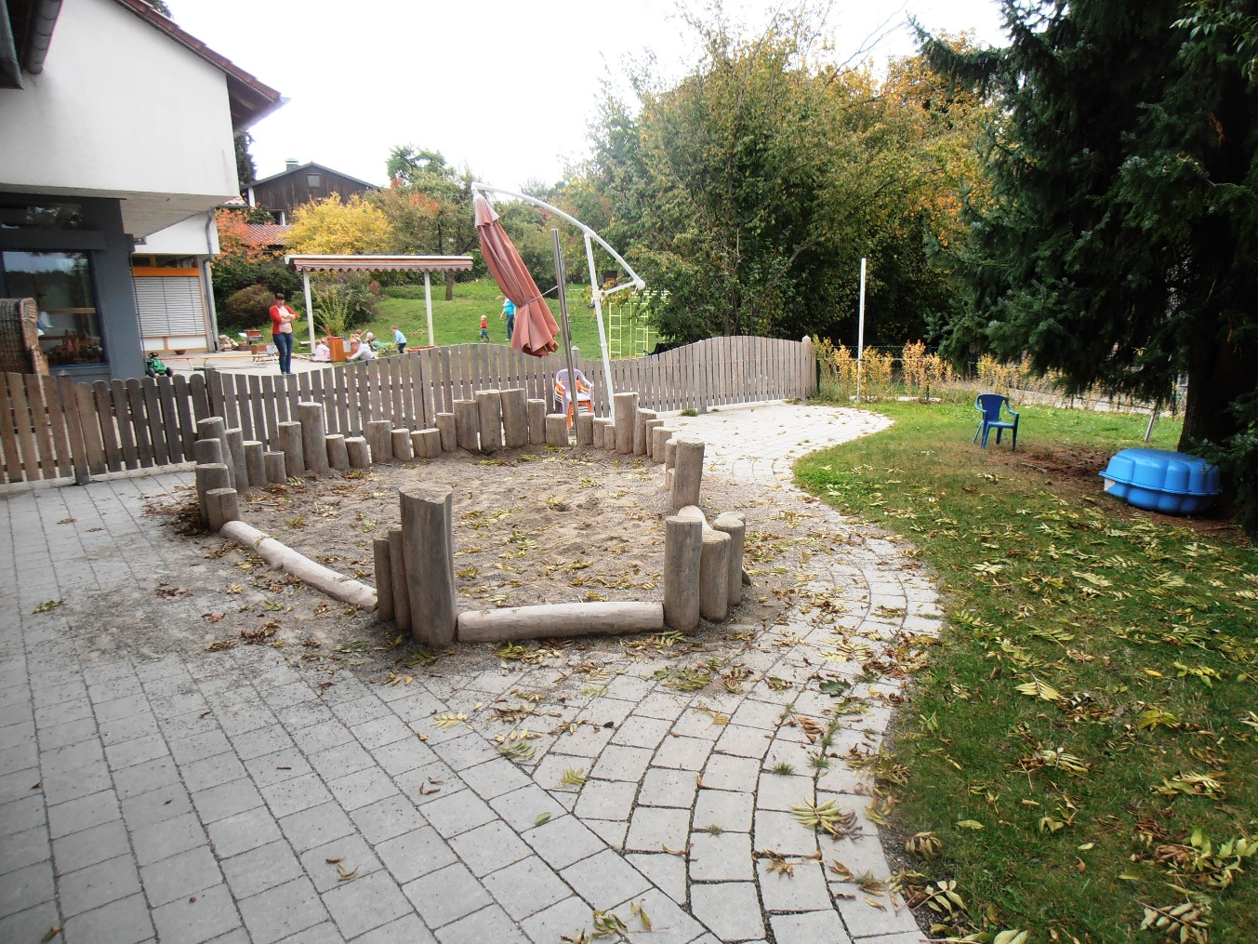

Slide 37
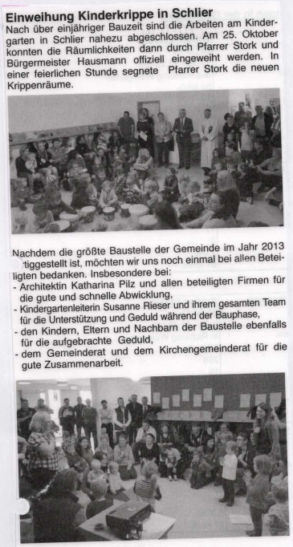
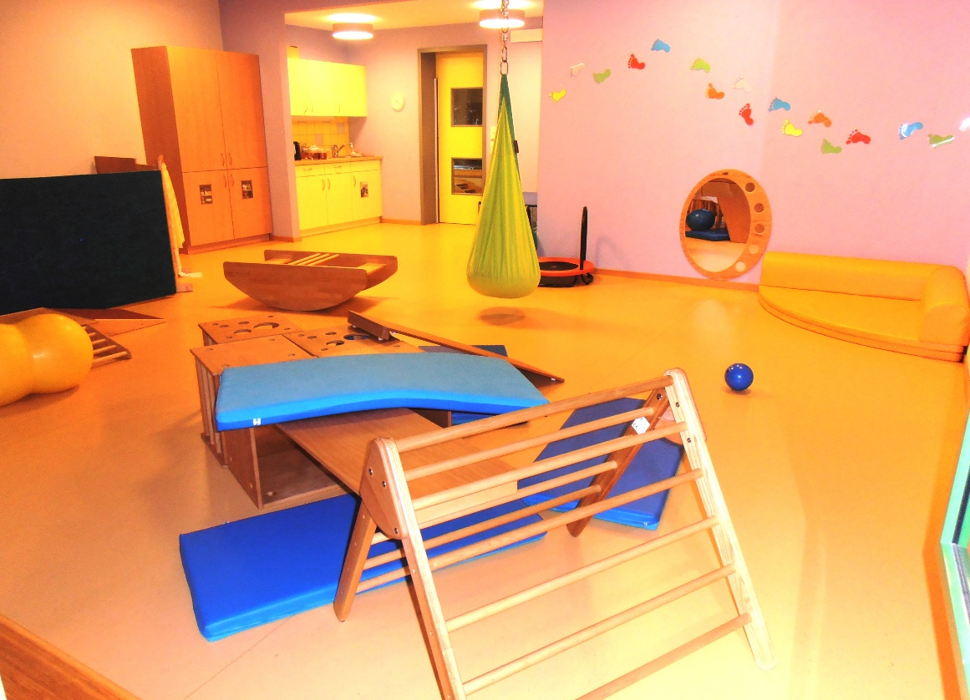
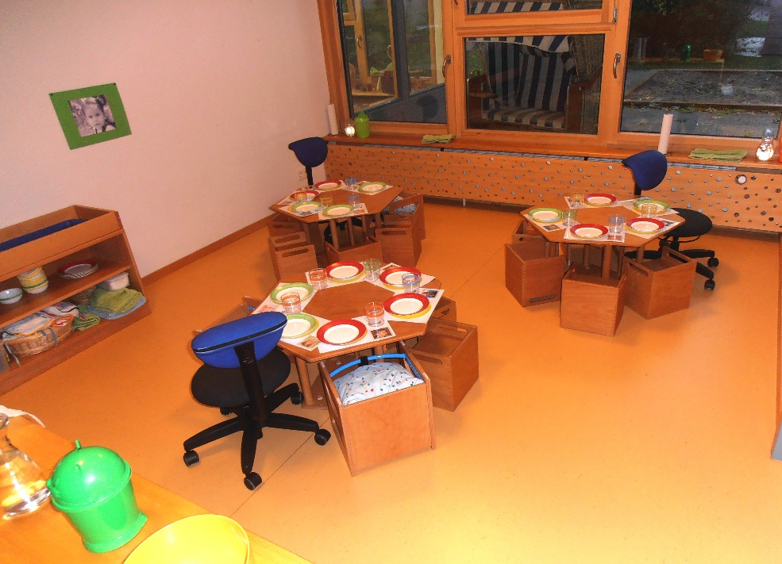

Slide 38
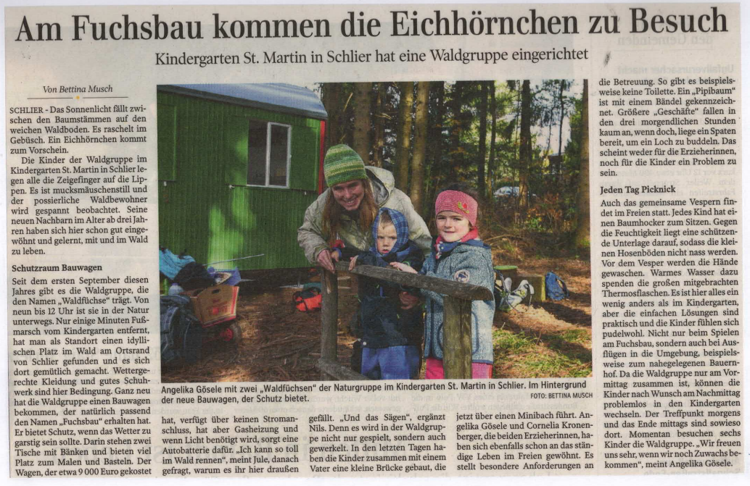

Slide 39
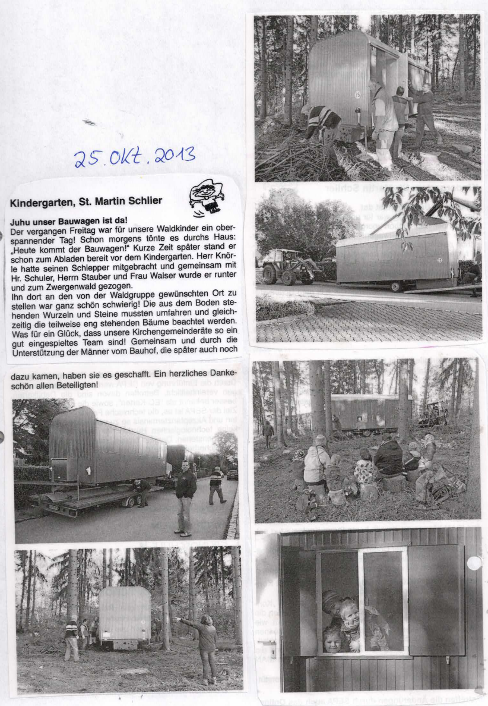
2013
Die Waldfüchse bekommen einen Bauwagen

Slide 40
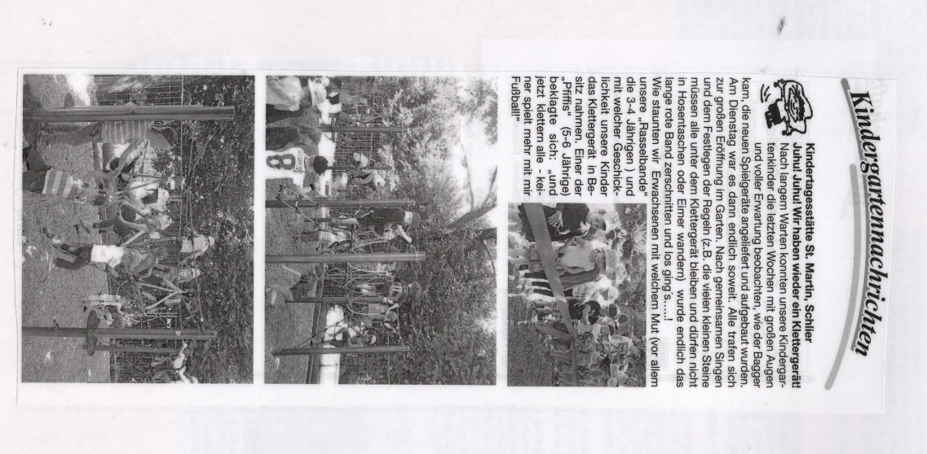
2016

Slide 41
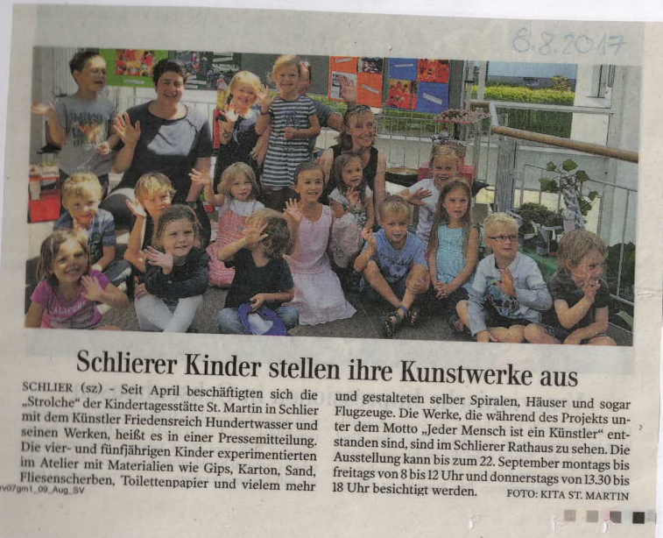
2017

Slide 42
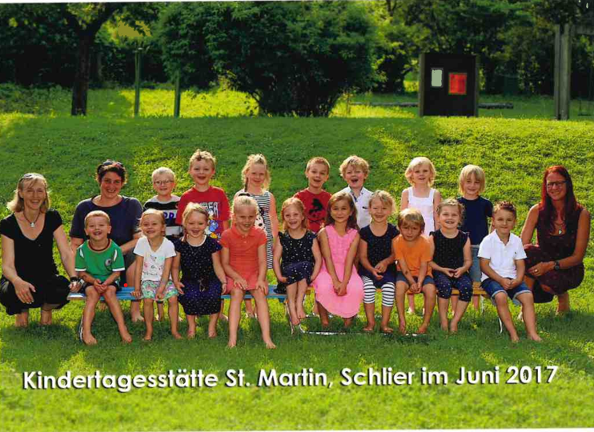

Slide 43
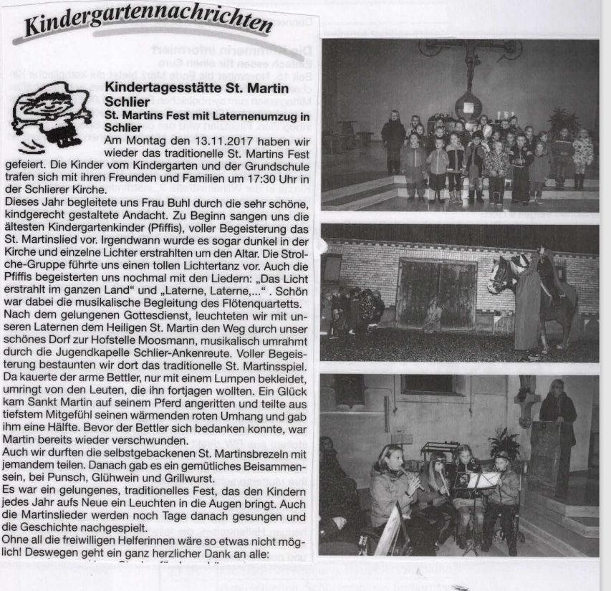
2017

Slide 44
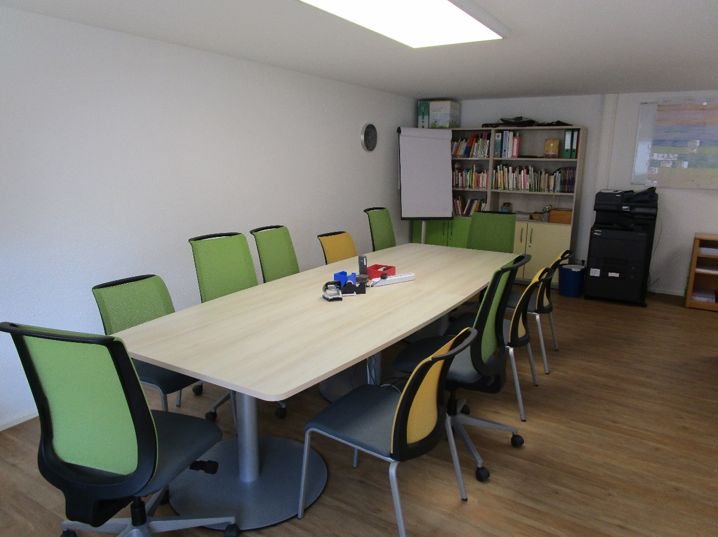
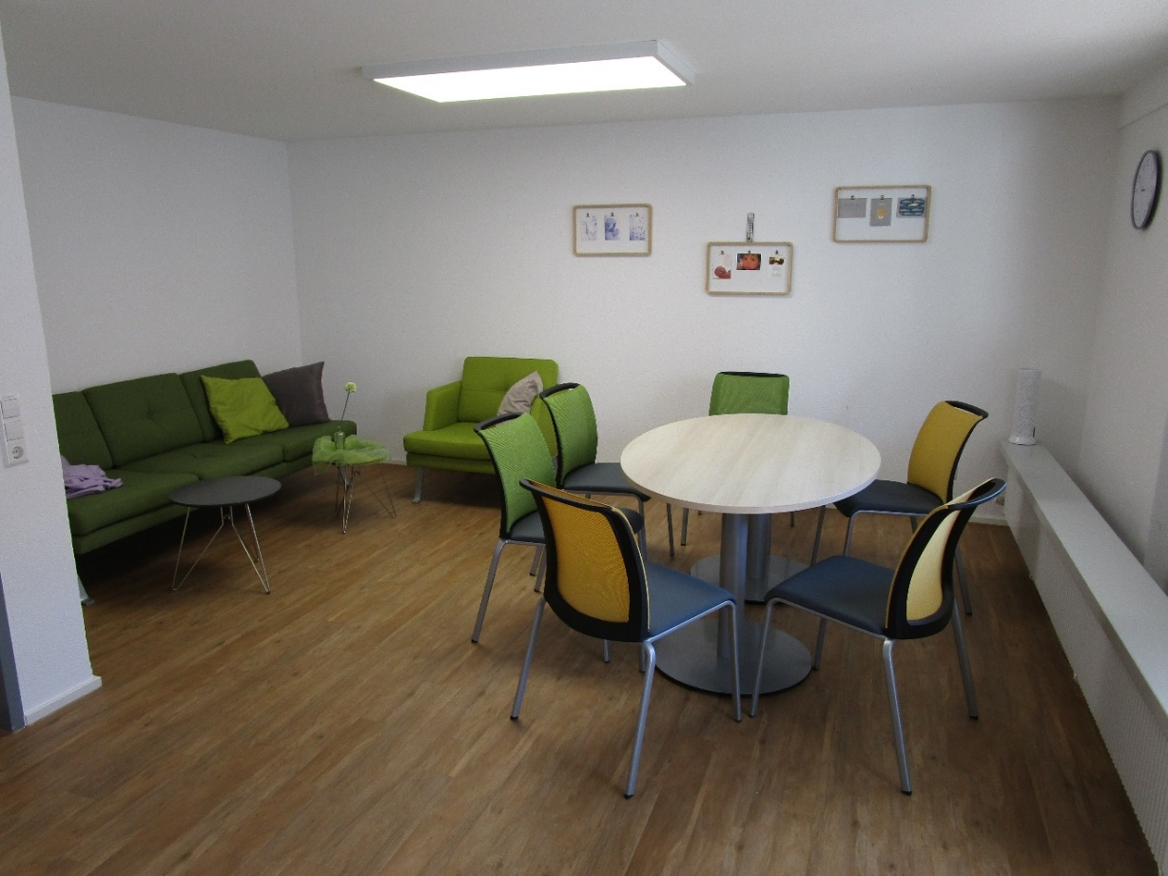
2020 Ausbau der Kindergartenwohnung wurde in Eigenregie des Kirchengemeinderates zu einem Personalzimmer und Pausenraum

Slide 45

2021

Slide 46

2021 Frau Rieser feiert ihr 40jähriges Dienstjubiläum als Leitung

Slide 47


2022

Slide 48


2022 Frau Faißt übernimmt im September die Leitung der Kita St. Martin

Slide 49

2023

Slide 50

Kitateam 23/24

Slide 51

2023 Start zum dritten Umbau

Slide 52

…die Küche wurde vergrößert...

Slide 53

Das neue Esszimmer entstand…

Slide 54


…und neue Schlafräume…

Slide 55


… und ein Raum wurde unser Musikzimmer.

Slide 56


